Slide 1
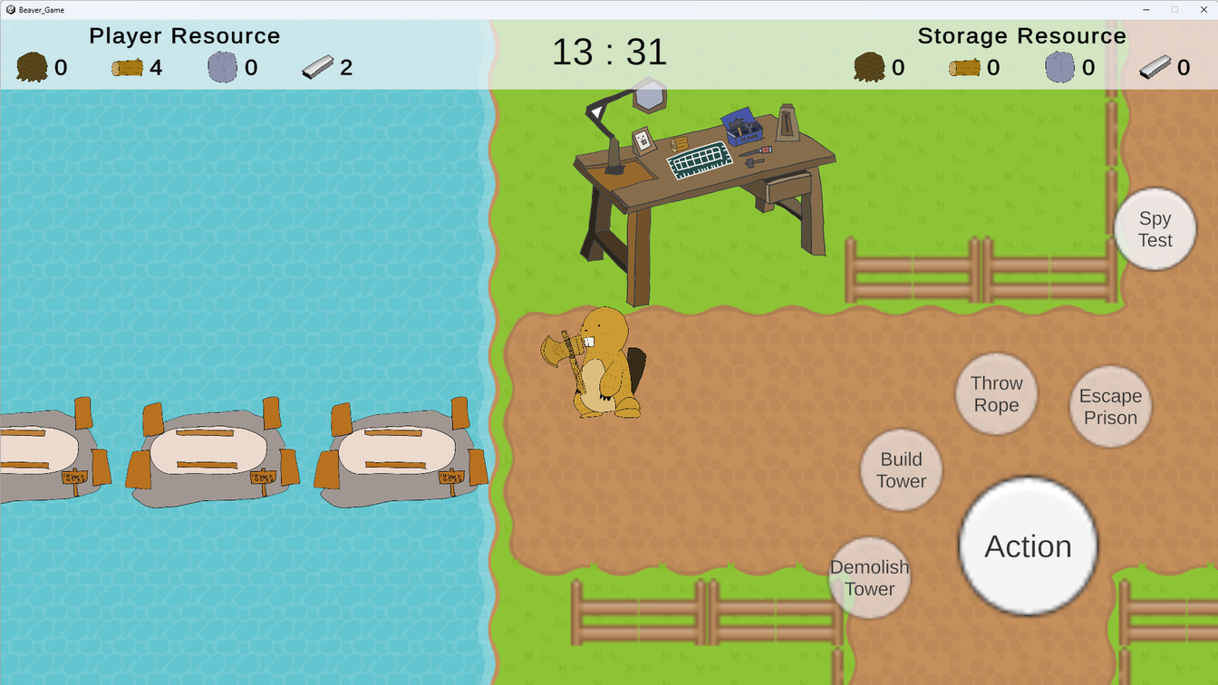
캡스톤디자인I 최종 발표
<담당 교수>
이 정 교수
SPY Beaver
20191727 김민석
20191729 김정희
20191739 유민혁

Slide 2

목차
1
콘텐츠 설명
2
게임 주요 파이프라인 및 기능
3
인게임 플레이 시연 영상
4
다음 학기 계획

Slide 3

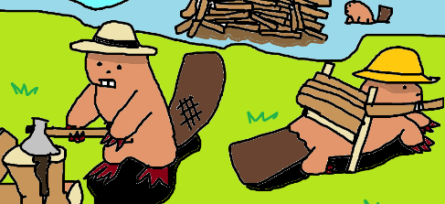
콘텐츠 설명
플레이하는 방법
비버 팀 vs 스파이 비버
비버 팀
건축 재료를 수집하고 그 재료로 댐을 지어서 시간 안에 완성 하는것이 목표
팀원이 스파이 팀보단 많고 할 일이 많은 만큼, 비버간에 역할 분리가 필요
재료 캐오는 비버
댐 건축하는 비버
사람들이 와서 댐을 부수기 전에 완공해야 한다.(제한시간)

Slide 4
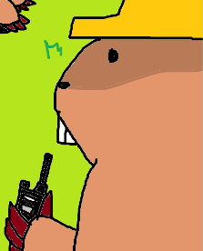
스파이 비버
인간들이 몰래 심어놓은 스파이 비버
전파탑을 설치해서 위치정보를 사람에게 알려서 제한시간을 감소시킬 수 있음
제한시간이 되기 전까지 비버 팀이 댐을 완성 못하면 인간들이 와서 다 때려 부순다-> 스파이팀 우승

Slide 5
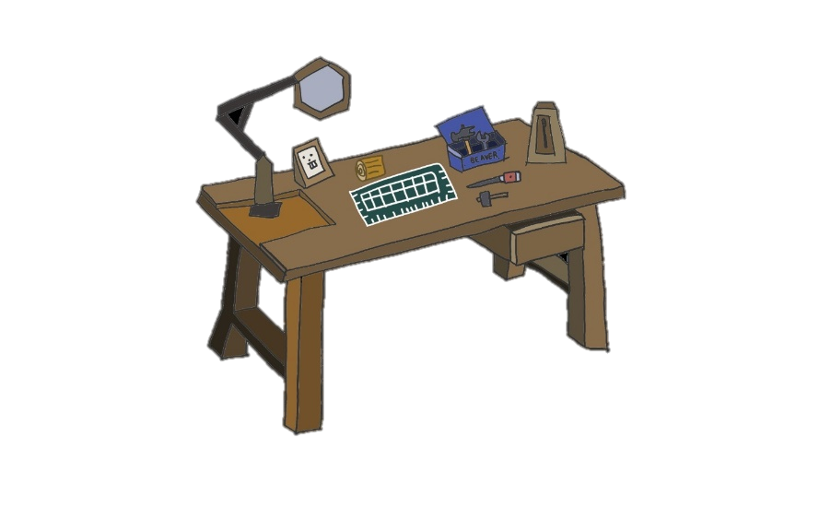


팀원 담당 메인 역할
김정희
유민혁
김민석
게임 오브젝트 및 에셋 디자인
게임 플레이 시나리오 기획
전반적 유니티 프로그래밍 담당
서버 동기화 프로그래밍 담당
멀티플레잉 서버 구현
로그인, 방 생성 기능 담당
게임 오브젝트 및 에셋 디자인

Slide 6
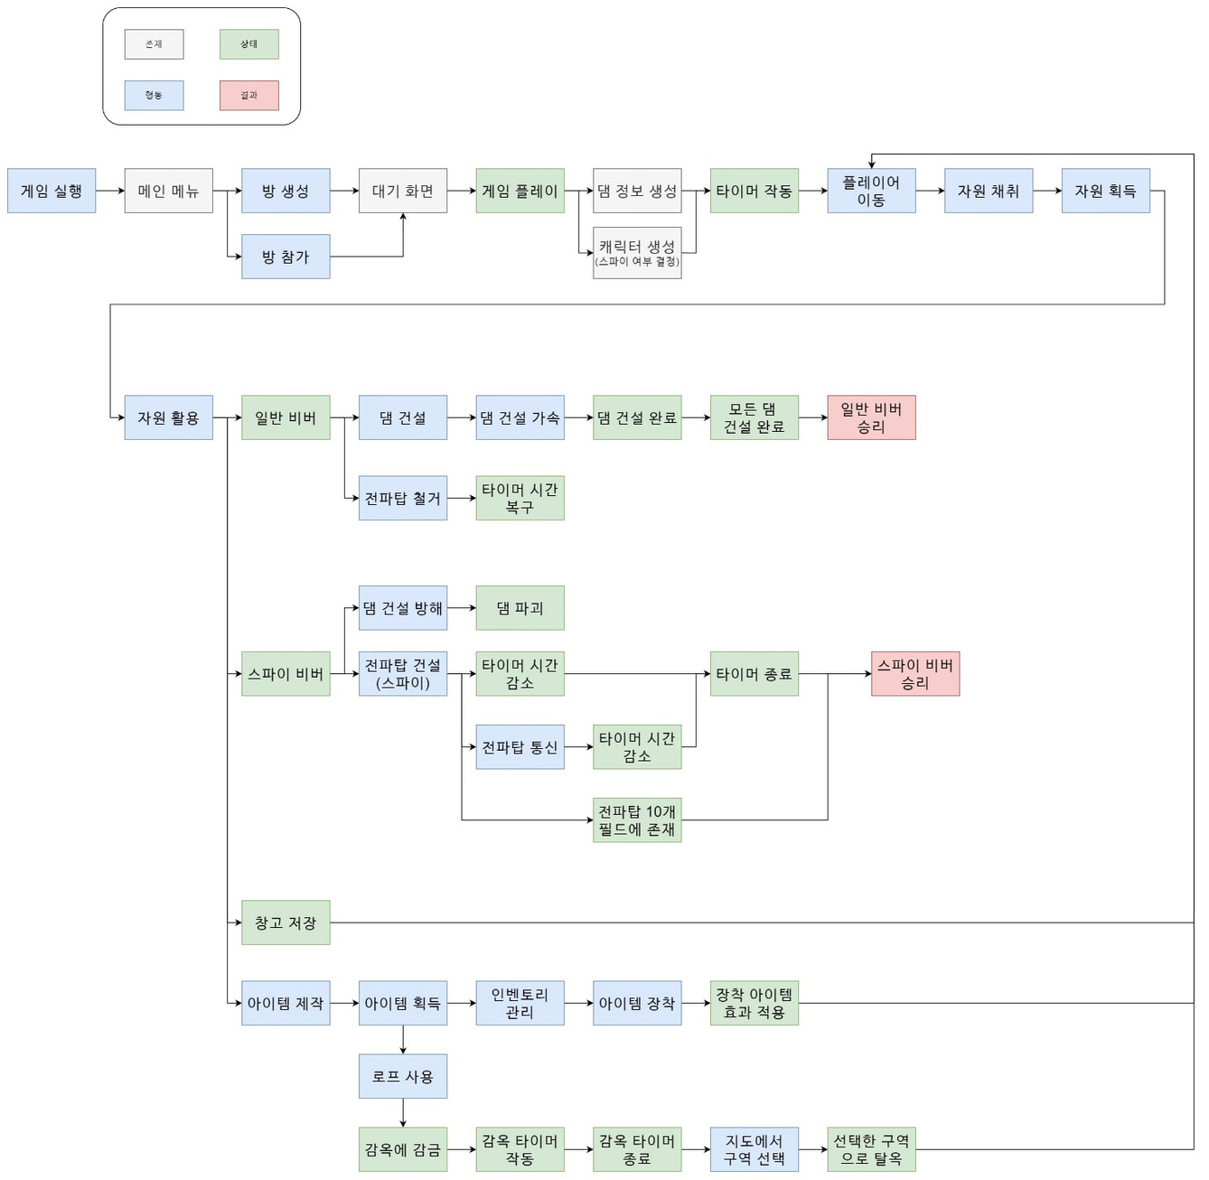
게임 구조
파이프라인

Slide 7
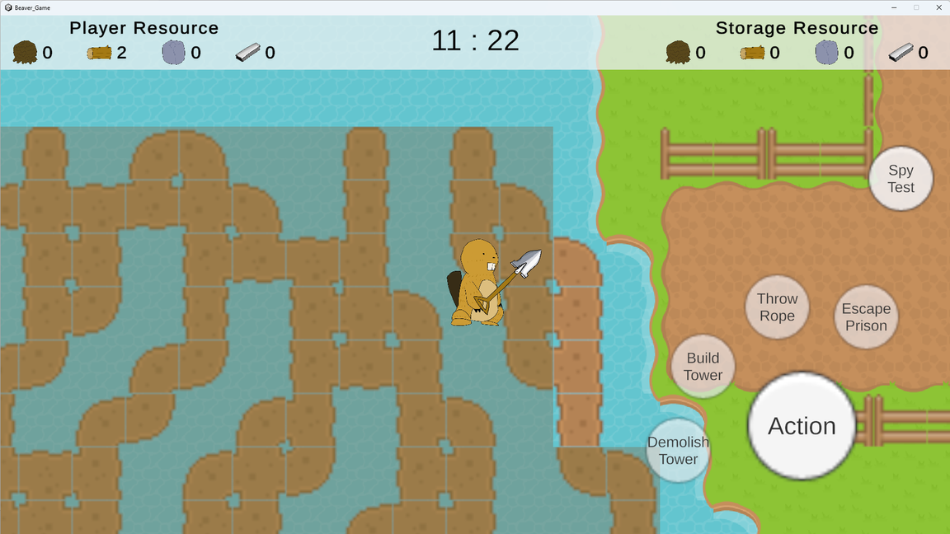
구현 된 기능
자원 채집
도구 제작 및 장착
창고에 자원 넣기+댐 건설
(창고의 자원은 댐을 건설하는 데만 사용 가능)
스파이 비버의 스파이 타워 건설
비버를 로프로 잡아서 감옥에 가두기

Slide 8
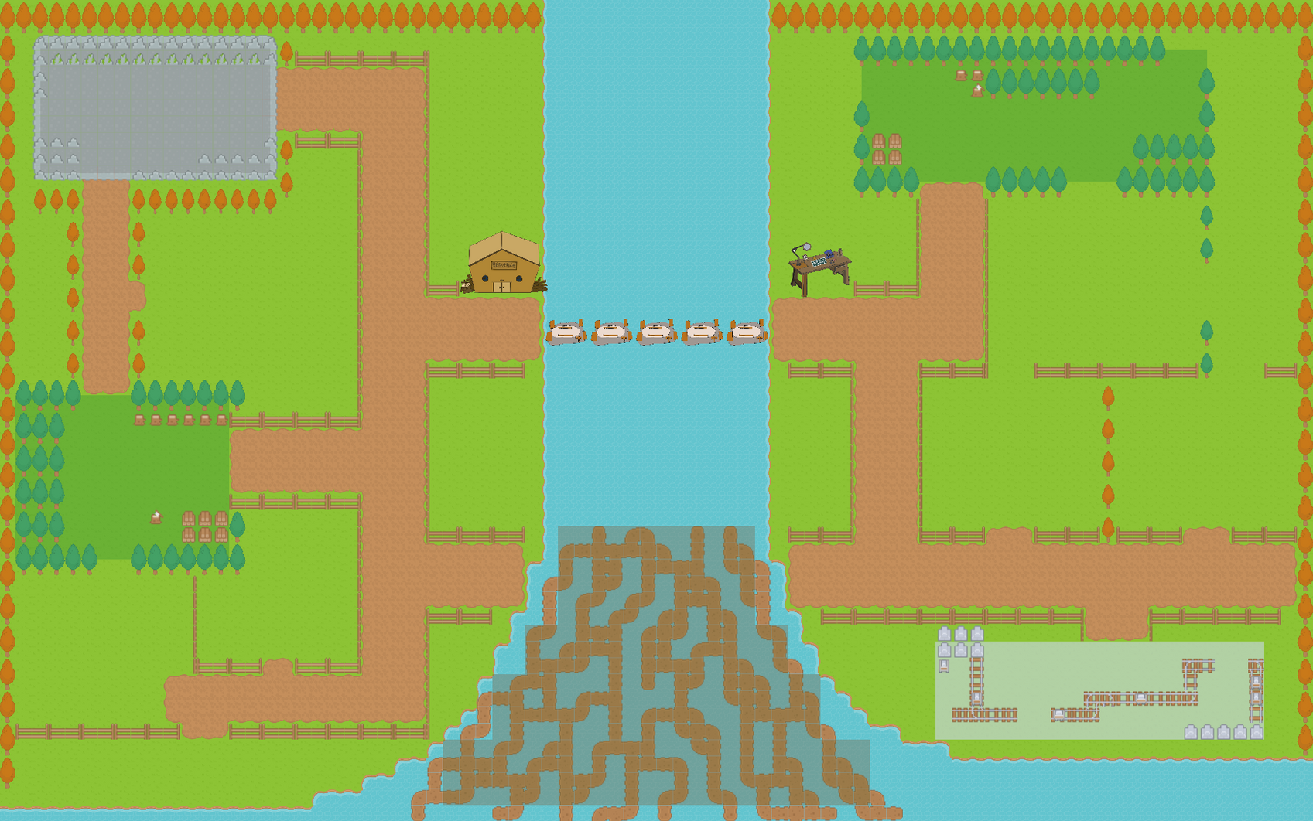
게임 전체 지도
돌 자원 채집
나무 자원 채집
자원 보관소
제작대
댐 건설장
나무 자원 채집
진흙 자원 채집
철제 자원 채집

Slide 9
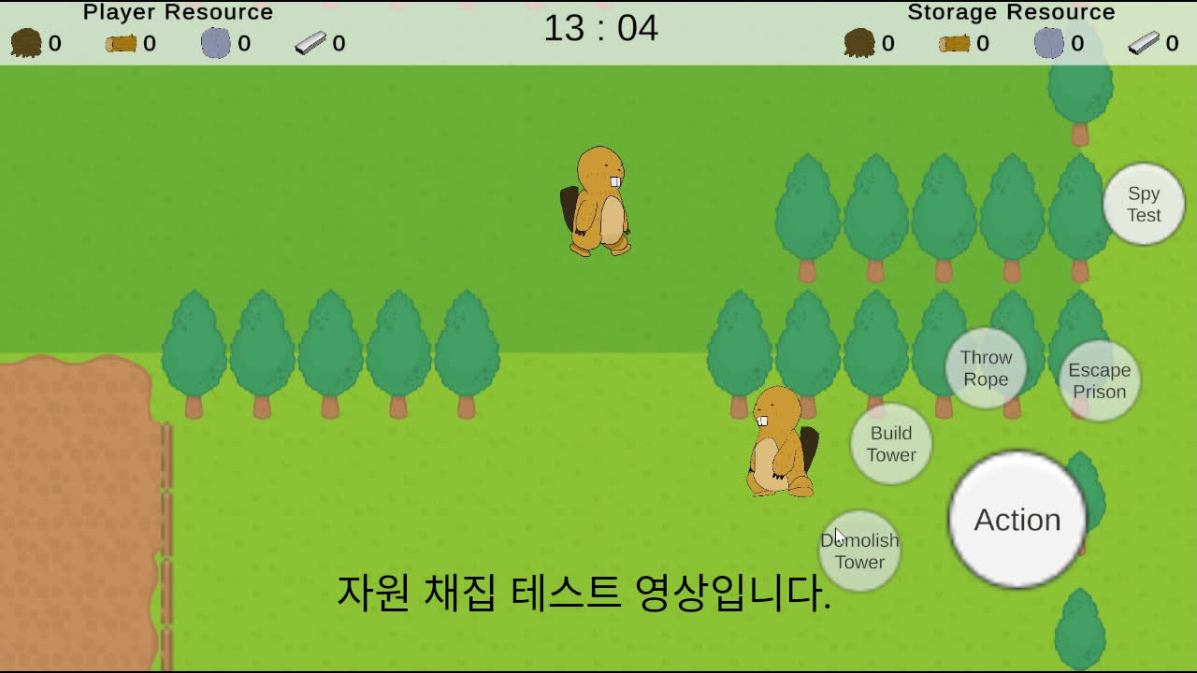
자원 채집 테스트 영상

Slide 10
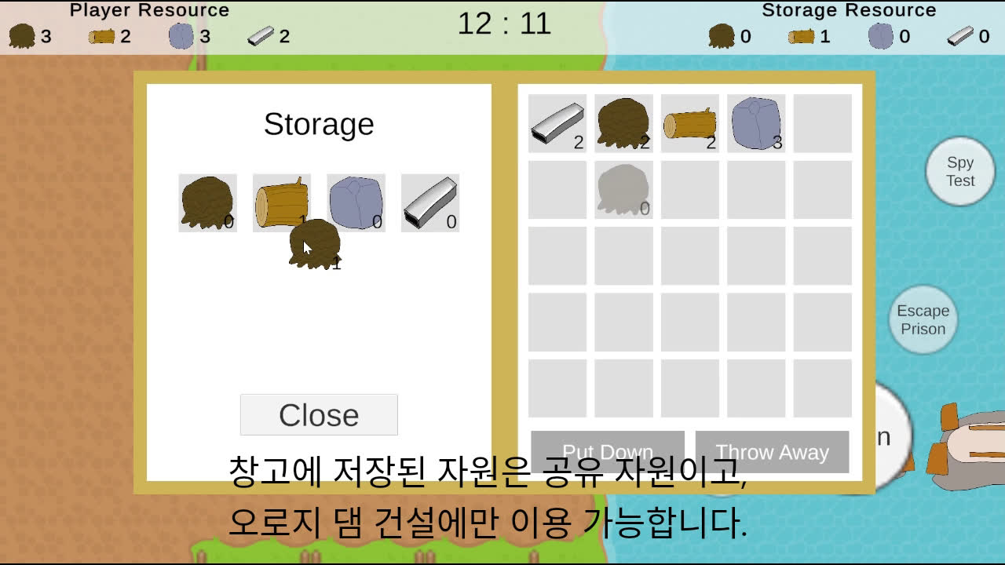
창고, 댐 건설 시연 영상

Slide 11
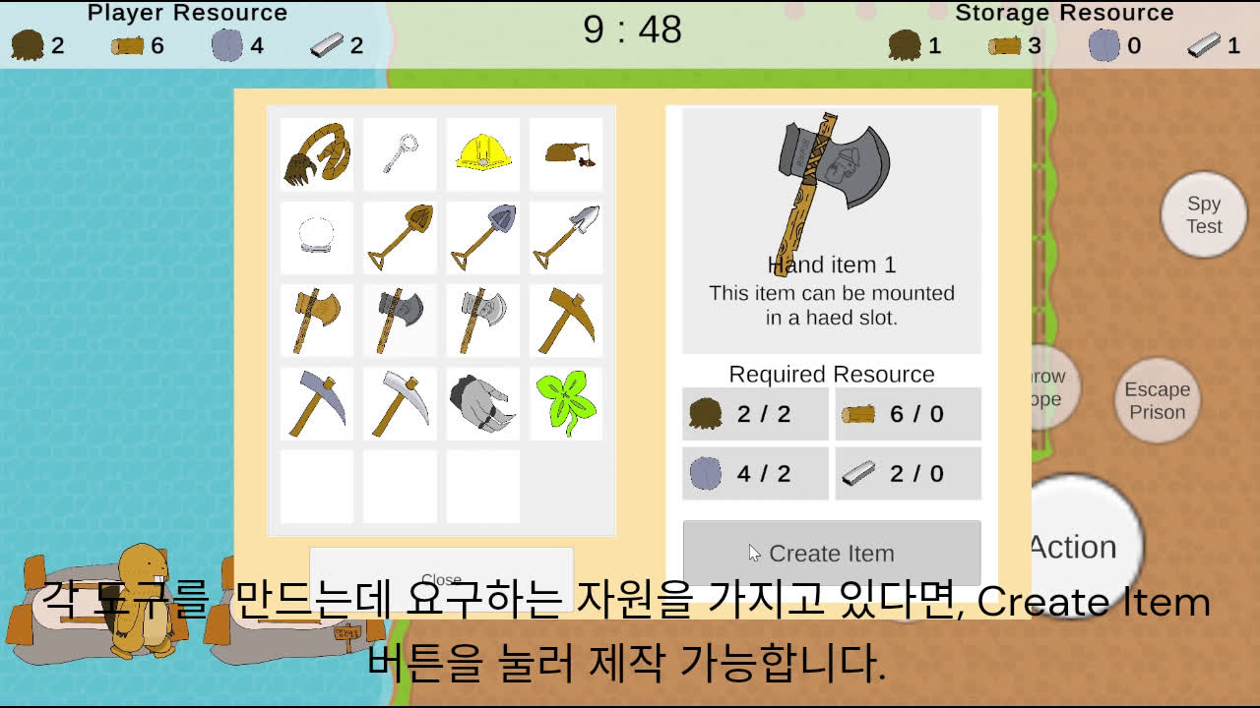
도구 제작 영상

Slide 12
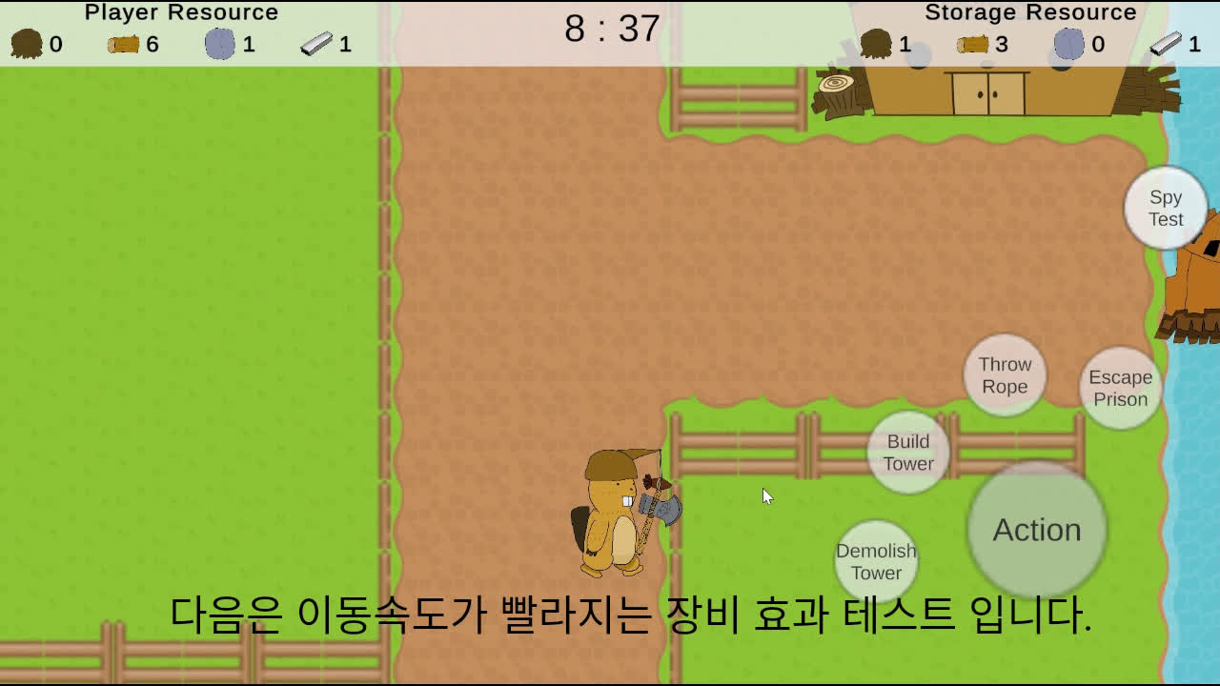
장비 장착 효과 테스트

Slide 13
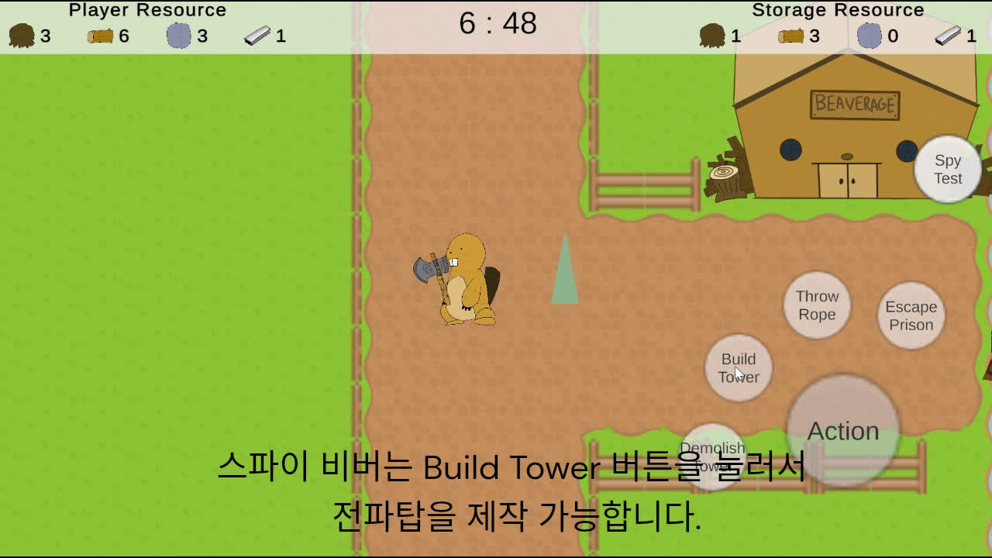
스파이 비버 행동

Slide 14
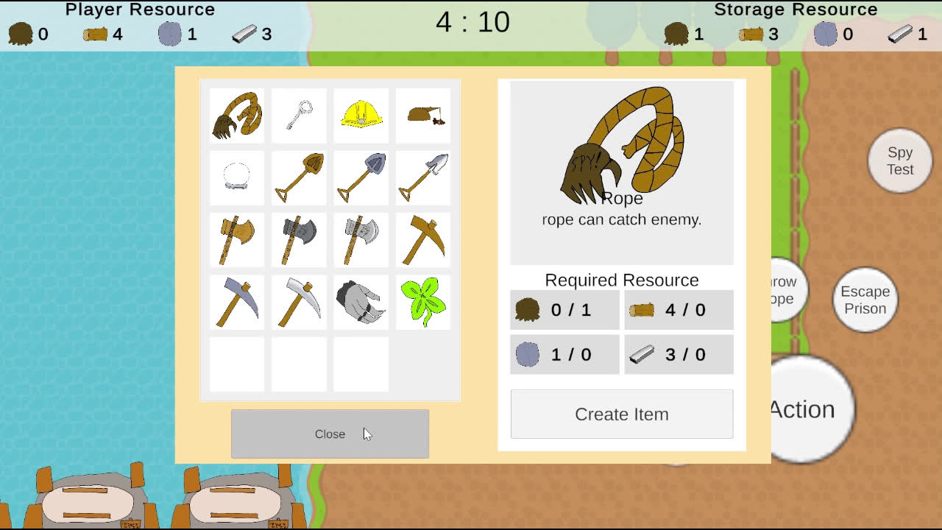
감옥 가두기, 탈출 시연

Slide 15
앞으로 남은 과제
<멀티플레이 서버 동기화 문제> → 다음학기때 최우선으로 해결 할 것
로그인 기능과 멀티플레이를 위한 방 생성 기능을 로컬에서 구현 했으나, 아직 동기화 부분에서 오류가 있기 때문에 실제 게임에 적용하지 못했습니다.
실제 게임에서 동기화가 조금씩 느리기 때문에 다른 플레이어의 움직임이 조금씩 끊겨보이는 문제가 있습니다.
<인게임 기능 추가>
아직 도구의 실제 기능이 구현되지 않았으므로 도구 기능을 구현할 계획입니다.
게임의 퀄리티를 높이고 더 재밌는 경험을 제공하기 위해 채집 가능한 자원과 사용 가능한 도구를 더 추가하는 것을 고려 중입니다.
게임 플레이어가 더 쉽게 게임을 이해하고 플레이 할 수 있도록 도움말이나 매뉴얼이 담긴 UI를 추가할 계획입니다.

Slide 16
추진 계획
7월~8월 | 로그인, 방 기능 완성 후 연동, 멀티플레잉 서버 동기화 개선
9월~10월 | 공모전 참가 후 받은 피드백 기반으로 게임 디자인 변경 및 개선, 크로스 플랫폼 개발
11월 | 서버 성능 및 인게임 퀄리티 개선

Slide 17


공모전 계획
1. 2024 GIGDC
2. 충청권 게임 인디유 공모전
작품 접수 기간
6월 24일~7월 4일
작품 공개 및 유저평가
7월 8일 ~ 7월 21일
수상자 발표
8월 16일
공모전 일정 및 작품 접수기간 아직 미정
작년 일정이 9월 18일~10월 31일

Slide 18





감사합니다

